Slide 1
Коллективное творческое дело (КТД) в патриотическом воспитании дошкольников
Муниципальное бюджетное дошкольное образовательное учреждение детский сад «Улыбка»
Старший воспитатель
Шевцова И.В.
Notes:
Муниципальное бюджетное дошкольное образовательное учреждение детский сад «Улыбка»

Slide 2
ММО
ММО подготовительных групп: «Добрые сердца» (волонтерское движение в ДОУ)
ММО средних и старших групп: «Мой край для меня это Родина! А родина это Алтай! Формирование экологической культуры посредством ознакомления дошкольников с природой родного края»
ММО младших групп: «Маленькие патриоты своей страны!»

Slide 3
Тема РИП «Технология коллективно-творческой деятельности (КТД) как средство патриотического воспитания детей дошкольного возраста в условиях внедрения и реализации Федеральной программы воспитания»

Slide 4
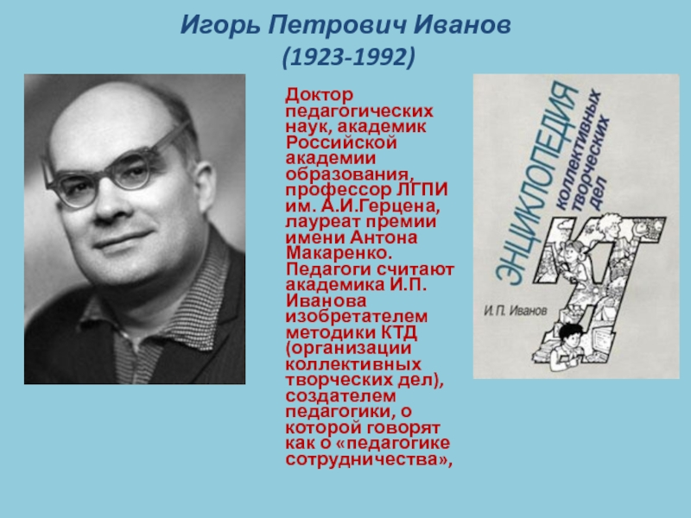
Игорь Петрович Иванов (1923-1992 г. г.) доктор педагогических наук, академик Российской академии образования, профессор ЛГПИ им. А.И. Герцена, лауреат премии А. Макаренко

Slide 5

«Суть каждого дела – забота о своем коллективе, друг о друге, об окружающих людях, о далеких друзьях» И.П. Иванов

Slide 6
КТД
коллективное -совместная работа взрослых и детей (продумывание, проведение и анализ)
творческое -не стандартное, не шаблонное, создаваемое в совместной творческой деятельности детей и взрослых
дело-занятие, действие как забота о своем коллективе, друг о друге, об окружающих людях, о далеких друзьях, об улучшении жизни

Slide 7
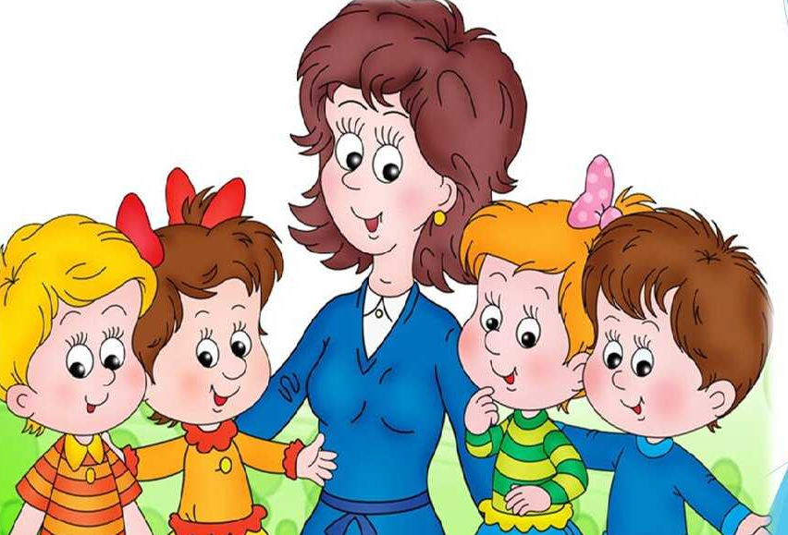
КТД (для детей)
НАПРАВЛЕНА НА
Развитие творческих способностей
Развитие интеллектуальных способностей
Реализация коммуникационных потребностей
Обучение правилам и формам совместной работы
Создание мотивации ребенка для участия в КТД

Slide 8
Классификация КТД
по жанру
по длительности подготовки и проведения
по объему

Slide 9
Художественно-эстетические
Интеллектуально-познавательные
Трудовые
Социально-ориентированные
Вид деятельности КТД
Общественно-политические
Спортивные
Организаторские
Экологические

Slide 10
Структура КТД (стадии)
Коллективное целеполагание
Коллективное планирование
Коллективная подготовка
Коррекция (последействие)
Проведение дела
Коллективный анализ дела (рефлексия)

Slide 11
Первая стадия – коллективное целеполагание
На данной стадии педагог ставит перед собой следующие задачи:
С какой целью? Что лучше сделать? Для чего, с кем? Кто может помочь? Как подключить детей, родителей? Кому быть организатором?

Slide 12
Вторая стадия – коллективное планирование
На данной стадии педагог ставит перед собой следующие задачи:
Какое дело проведем?
На радость и пользу кому?
Где его провести?
Как лучше провести?
С кем вместе провести?
Кто будет ответственным?
Кто будет ведущим?

Slide 13
Третья стадия – коллективная подготовка
На данной стадии педагог ставит перед собой следующие задачи:
Как развить положительные качества детей?
Как преодолеть отрицательные качества?
Как включить всех в активный творческий поиск?
Как научить детей преодолевать трудности и не поддаваться соблазнам?

Slide 14
Четвертая стадия – проведение КТД
На данной стадии педагог ставит перед собой следующие задачи:
Как воодушевить воспитанников и помочь им сосредоточиться на главном КТД?
Как увлечь воспитанников личным примером?
Как создать радостную перспективу близкого успеха?
Как научить ребят выходить из затруднительного положения?

Slide 15
Пятая стадия –подведение итогов (анализ, рефлексия)
На данной стадии педагог ставит перед собой следующие задачи:
Как научить ребят коллективно подводить итоги своей работы?
Как помочь воспитанникам анализировать и оценивать проделанную работу?
Как сделать, чтобы коллективный анализ стал традицией?

Slide 16
Шестая стадия –последействие
На данной стадии педагог ставит перед собой следующие задачи:
Как научить ребят реализовывать выводы и предложения?
Как научить воспитанников использовать полученный опыт в жизни коллектива?
Как научить осуществлять собственные решения?
Как убедить в необходимости дальнейшего улучшения своей и окружающей жизни?

Slide 17
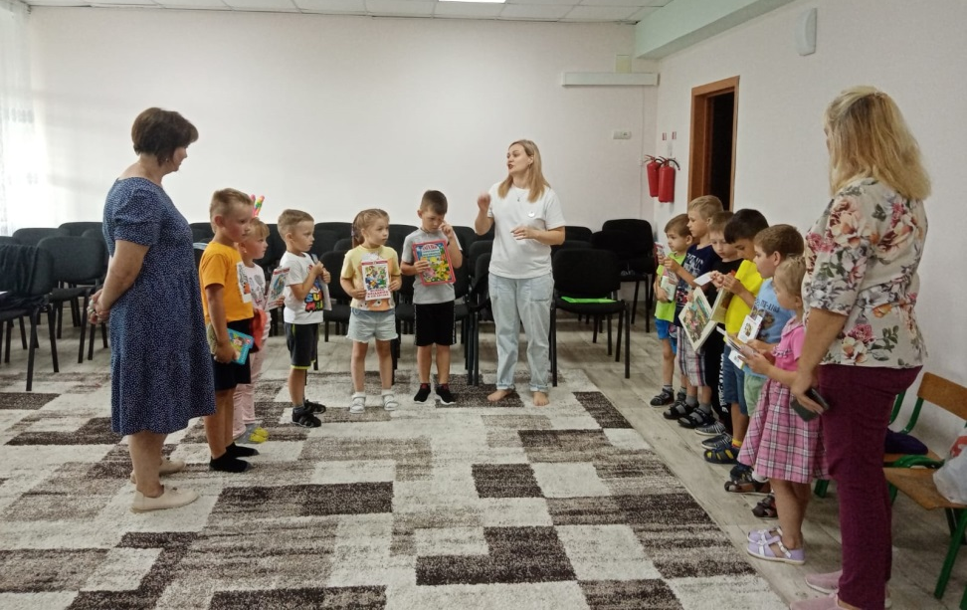
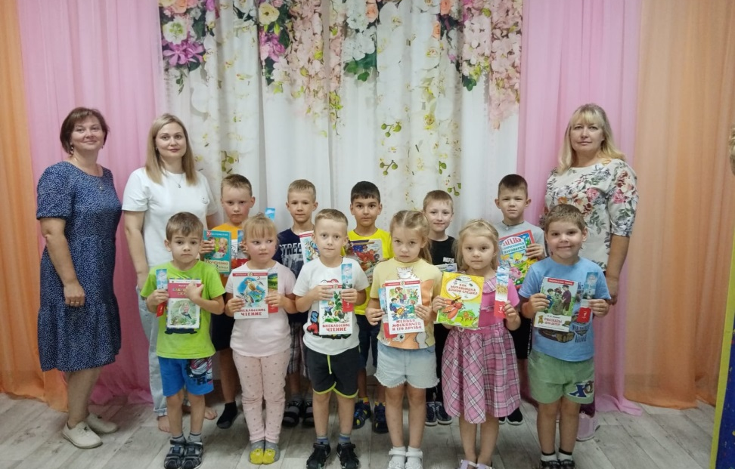
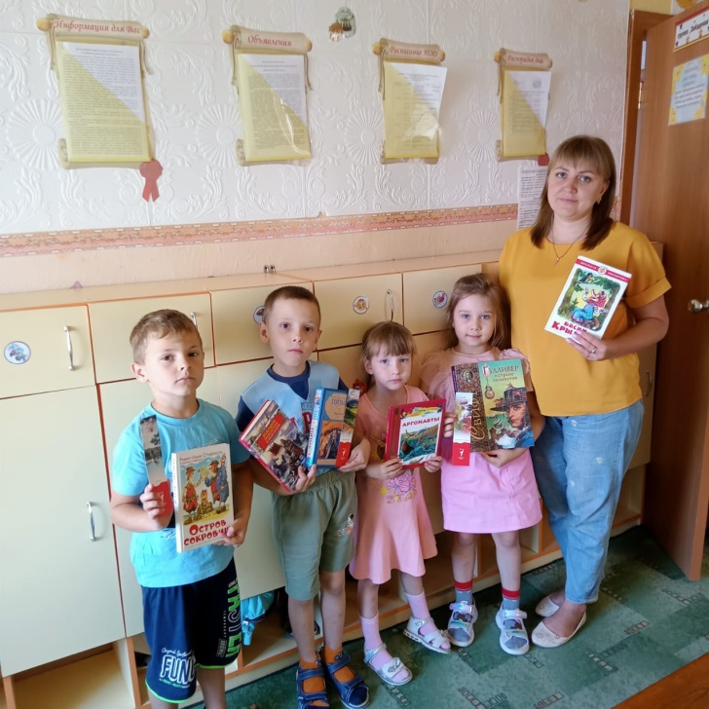
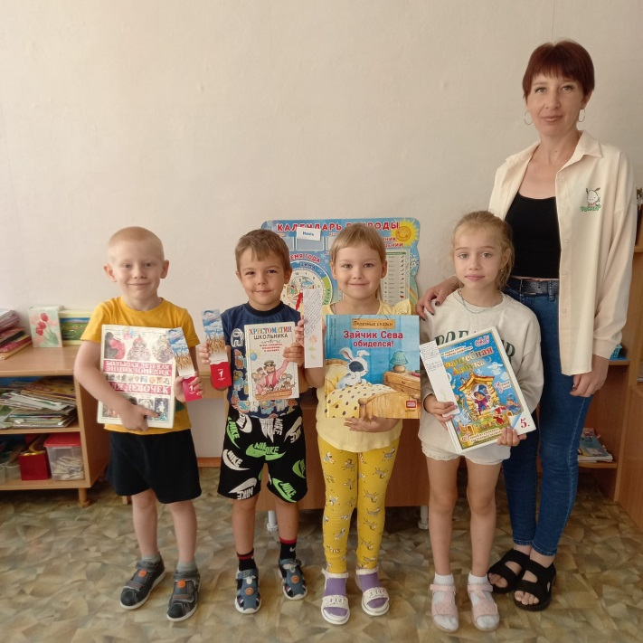
«Движение первых» акция «Книга другу»

Slide 18
Коллективное творческое дело на практике
Художественные и общественно-политические КТД
Экологические КТД
Театр, концерт,
Турнир знатоков литературных произведений,
Конкурс стихов и песен ,
Вечер военной поэзии и песни,
Агитбригада,
Встреча поколений,
Шефство над памятниками,
Праздник красного календаря,
Военизированная эстафета и т.д.
Познавательные КТД
Экологический десант,
Операция «Родничок»,
День Земли,
Экологические игры,
Акция кормушка,
Аукцион цветов,
Научно-исследовательская экспедиция по родному краю
КВН,
Поле чудес,
турнир знатоков и т.д.

Slide 19
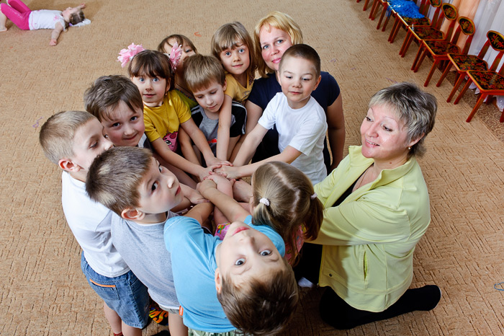
Каждое дело - творчески, иначе - зачем? Каждое дело - с пользой, иначе - зачем? Каждое дело - людям, иначе - зачем?

